Slide 1
MPLS(-TE) (Traffic Engineering)
Идея сохранения в маршрутной таблице только реально используемых виртуальных путей и легла в основу разработки протокола MPLS и сопряженных с ним протоколов маршрутизации (“раскраска путей”)
MPLS допускает (но не требует) приоритетность или класс обслуживания, зависящие полностью или частично от метки. В этом случае, можно сказать, что метка представляет собой комбинацию FEC (Forward Equivalent Class), приоритета или класса обслуживания.

Slide 2
MPLS
MPLS позволяет как агрегацию так и дисагрегацию трафика, традиционный IP – только агрегацию
Если в каких-то узлах нет возможности декрементации TTL, возможно зацикливание пакетов

Slide 3
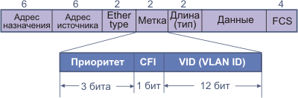
Формат меток VLAN на уровне L2
EtherType=TPID (Tagged Protocol Identifier) содержит код 0x8100 (802.1Q). Стек меток -> LIFO
Поле приоритета пользователя - 3 бита,
1-битовое поле CFI (Canonical Format Identifier)
12-битовое поле VID (идентификатор виртуальной сети) называются TCI (Tagged Control Information).
3-битовое поле IP-приоритета размещается здесь без проблем.

Slide 4
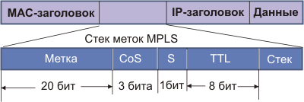
Формат записи стека меток
Дно стека (S)
Шестнадцатеричный код Ethertype 8847 используется для
индикации того, что кадр содержит уникастный MPLS-пакет.
Шестнадцатеричный код Ethertype 8848 служит для указания того, что кадр содержит MPLS-пакет. Эти значения Ethertype могут быть использованы либо при Ethernet-инкапсуляции, либо при инкапсуляции 802.3 LLC/SNAP для транспортировки помеченных пакетов.
Всегда анализируется только верхняя метка стека

Slide 5

Формат меток в ячейках АТМ
VCI - Virtual call identifier
Для одного и того же набора узлов можно сформировать несколько VPN с разными значениями QoS. Несколько путей между двумя узлами позволяют увеличить пропускную способность.
Метка = FEC + приоритет + CoS (Class of Service)
CoS может варьироваться вдоль маршрута
FEC – Forward Equivalent Class
IP-заголовки при переадресации MPLS не анализируются

Slide 6
Особенности маршрутизации MPLS
Пакеты, вошедшие через разные порты, помечаются по-разному. В традиционной схеме это не возможно (идентичность интерфейса не путешествует вместе с пакетом)
Хакеру труднее перенаправить пакет по нужному адресу
MPLS может использоваться совместно с PPP PPP (Point-to-Point Protocol). PPP предоставляет стандартный метод транспортировки многопротокольных дейтограмм через каналы точка-точка.

Slide 7
MPLS
Определение MTU пути будет работать корректно, только если в точке, где может потребоваться фрагментация помеченной IP-дейтограммы, возможна посылка отправителю ICMP сообщения “Destination Unreachable”. (MPLS-дейтограмма может увеличивать свою длину при движении по маршруту)
Особенности для дейтограмм IPv6 (их нельзя фрагментировать !)

Slide 8
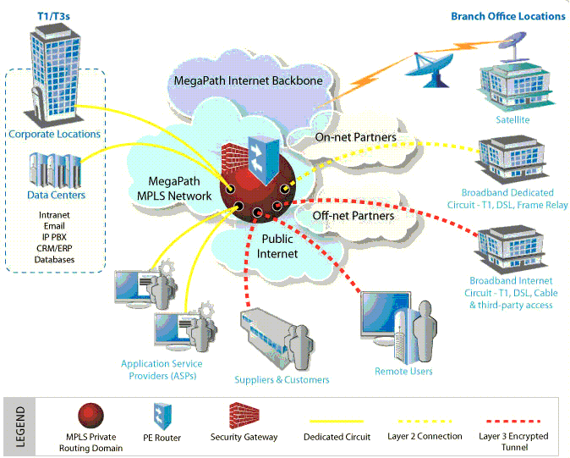
Site-to-site MPLS VPN

Slide 9
Стек меток
Формат меток должен согласовываться отправителем и получателем
Присваивает метку нижестоящий узел и посылает это предложение вышестоящему (downstream-on-demand)
Одновременно могут использоваться несколько протоколов рассылки меток (BGP,LDP,RSUP-TUNNELS…)

Slide 10
Unsolicited-downstream -> LSR рассылает метки другим LSR, которые об этом не просили.
Удаление меток, так как сетевой интерфейс компьютера этого не поймет
Проблема посылки ICMP при ошибке
Пакеты с определенным FEC из конкретного узла будут двигаться по одному и тому же LSP
DSCP не эквивалентно CoS

Slide 11
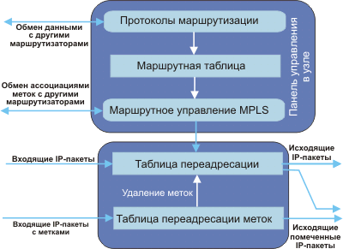
Обработка помеченных и обычных IP-пакетов

Slide 12
Документы и обозначения
RFC -3496(ATM), -3785, -3811, -3812, -3813, -3815, -3919, -4023, -4105, -4127, -4182, -4216, -4221, -4247, 4368, -4377, -4378, -4379, -4385, -4448, -4618, -4619(FR), -4687, -4717(ATM), -4736, -4798, -4901, -4920, -4928, -4929, -4972, -5129, -5143(SDH).
FEC - Forwarding Equivalence Classes
LSP - Label Switched Path
LSR - Label Switching Router
NHLFE - Next Hop Label Forwarding Entry (элемент маршрутной таблицы)

Slide 13
MPLS
Когда говорится, что пакеты посланы из Ru в Rd, это не означает, что пакеты сформированы в Ru или, что местом назначения является Rd. Скорее, мы подразумеваем, что пересылаемые пакеты поступают в один или оба LSR.
Способ, которым обрабатывается поле TTL, может варьироваться в зависимости от того, размещены ли значения меток MPLS в прослойке между заголовками [MPLS-SHIM], или метки MPLS транспортируются в заголовке L2, таком как заголовок ATM [MPLS-ATM] или заголовок frame relay [MPLS-FRMRLY].

Slide 14
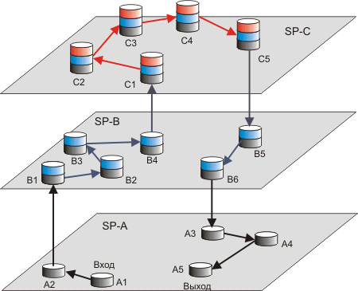
Коммутация по меткам

Slide 15
IntServ - DiffServ
RSVP
WRED -> Буфер -> WFQ -> Интернет (DiffServ)
MPLS-TE
RSVP-TE
Механизмы резервирования ресурсов
Механизмы реализации резервирования для пакетов
В традиционном MPLS путь должен начинаться и завершаться в LSR (а GMPLS в LSR того же типа)

Slide 16
Существует три фундаментальных проблемы, относящиеся к управлению трафиком в MPLS
1. Как определять соответствие пакетов определенному классу FEC (Forwarding Equivalence Class).
2. Как определять соответствие FEC и каналов передачи данных.
3. Как определять соответствие каналов передачи данных физической топологии сети через маршруты с коммутацией по меткам.

Slide 17
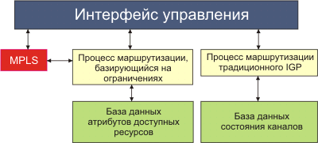
Процесс маршрутизации, базирующийся на ограничениях
Маршрутизацию на основе ограничений можно внедрить одним из двух способов.
1. Путем расширения существующих IGP протоколов, таких как OSPF и IS-IS для поддержки маршрутизации на основе ограничений.
2. Путем добавления процесса маршрутизации на основе ограничений в каждый маршрутизатор, который может сосуществовать с имеющимися IGP.

Slide 18
GMPLS
RFC-3474, -3945, -4003, -4139, -4202, -4203, -4205, -4206, -4208, -4257, -4258, -4328, -4397, -4426, -4427, -4428, -4606, -4783, -4801, -4802(TE), -4803, -4872(RSVP-TE), -4873, -4974(TE), -4990, -5063, -5145(TE), -5150(TE), -5151(TE).
В GMPLS возможно сочетание PSC И LSC
(packet- или label-switch capable)
Если обычный MPLS однонаправленный, то GMPLS может быть двунаправленным.
Канал управления может отличаться от канала данных

Slide 19

GMPLS
G-PID
5-19 – SDH
32 - ATM mapping
33 – Ethernet (λ)
43 - FibreChannel
Тип кодирования
Пакет
Ethernet
ANSI/ETSI PDH
Зарезервировано
SDH ITU-T G.707 / SONET ANSI T1.105
Зарезервировано
Цифровой конверт
Lambda (оптическое)
Волокно
Зарезервировано
FiberChannel

Slide 20
Типы коммутации
1 Packet-Switch Capable-1 (PSC-1)
2 Packet-Switch Capable-2 (PSC-2)
51 Layer-2 Switch Capable (L2SC)
100 Time-Division-Multiplex Capable (TDM)
159 Lambda-Switch Capable (LSC)
200 Fiber-Switch Capable (FSC)
Метка в GMPS характеризует:
Одно из волокон пучка
Один волновой диапазон в волокне
Набор временных доменов
Одну длину волны в волновом диапазоне

Slide 21
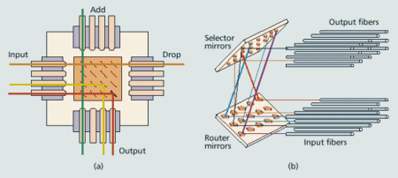
Fiber-Switch Capable (FSC)

Slide 22
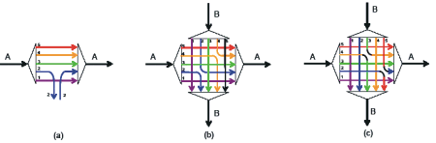
Схема перенаправления оптических информационных потоков со сменой длины волны и без
OADM - (Optical adddrop multiplexer),
OXC - (optical cross-connect) - оптическая коммутация ,
OXC со сменой длины волны.

Slide 23

Информация, транспортируемая в обобщенном запросе метки
Значение | Тип коммутации
1 | Packet-Switch Capable-1 (PSC-1)
2 | Packet-Switch Capable-2 (PSC-2)
3 | Packet-Switch Capable-3 (PSC-3)
4 | Packet-Switch Capable-4 (PSC-4)
51 | Layer-2 Switch Capable (L2SC)
100 | Time-Division-Multiplex Capable (TDM)
150 | Lambda-Switch Capable (LSC)
200 | Fiber-Switch Capable (FSC)

Slide 24
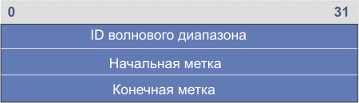
Обобщенная метка
ID диапазона длин волн: 32 бит

Slide 25
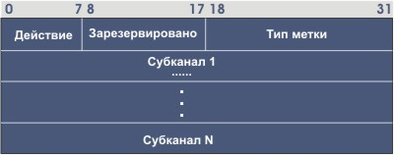
Информация в наборе меток

Slide 26

Объект запроса обобщенной метки (RSVP-TE)
Обобщенный PID (G-PID): 16 бит
LSP Label Switched Path

Slide 27
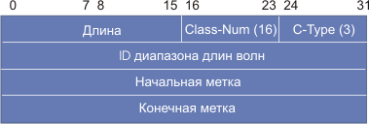
Объект коммутируемого интервала длин волн

Slide 28
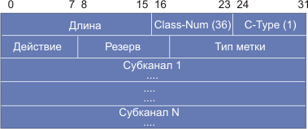
Объект набора меток (RSVP-TE)

Slide 29
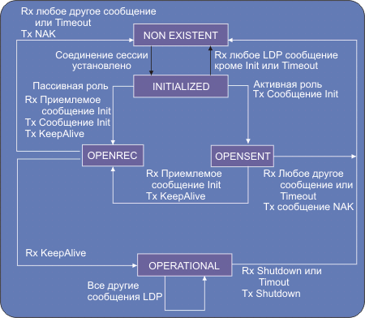
LDP

Slide 30
Существует четыре категории сообщений LDP:
1. Сообщения выявления (Discovery), используются для объявления и поддержания присутствия LSR в сети.
2. Сообщения сессий, используются для установления, поддержки и завершения сессий между LDP партнерами.
3. Сообщения анонсирования (Advertisement) , используются для формирования, изменения и ликвидации соответствия между меткой и FEC.
4. Сообщения уведомления (Notification), используются для предоставления рекомендаций и уведомления об ошибках.
Транспорт TCP (идентификатор LDP – 6 октетов)
Выявление соседей (Hello) осeществляется посредством UDP

Slide 31
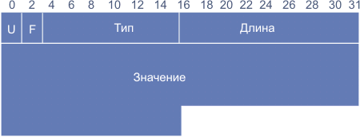
LDP сообщения
TLV - Type-Length-Value
U бит - бит неизвестного TLV. Если U=0, отправителю
сообщения следует послать предупреждение
F бит переадресации неизвестного TLV. Этот бит используется лишь в случае U=1
Тип - Определяет, как следует интерпретировать поле значение.
Длина - Специфицирует длину поля значение в октетах.

Slide 32
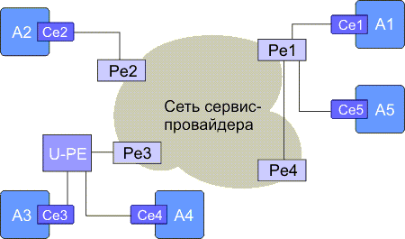
VPLS (Virtual Private LAN Service)
CE - Оконечное устройство клиента;
PE - Пограничный маршрутизатор провайдера;
u-PE - агрегация уровня L2;
A<n> - Сайт клиента n

Slide 33
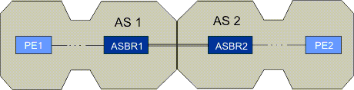
VPLS между AS
AS - автономная система
ASBR – AS–Border Router

Slide 34
Квантовая криптография
Протокол квантовой криптографии (BB84) был предложен и опубликован в 1984 году Беннетом и Брассардом
Здесь используется квантовый принцип неопределенности, когда две квантовые величины не могут быть измерены одновременно с требуемой точностью.
Поляризация фотонов может быть ортогональной диагональной или циркулярной. Измерение одного вида поляризации рэндомизует другую составляющую.
Если отправитель и получатель не договорились между собой, какой вид поляризации брать за основу, получатель может разрушить посланный отправителем сигнал, не получив никакой полезной информации.

Slide 35
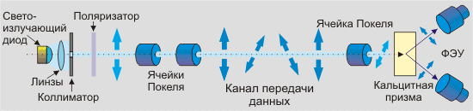
Квантовая криптография
Ячейки Покеля служат для импульсной вариации поляризации потока квантов передатчиком
Передатчик может формировать одно из четырех состояний поляризации (0, 45, 90 и 135 градусов).
На принимающей стороне после ячейки Покеля ставится кальцитовая призма, которая расщепляет пучок на два фотодетектора (ФЭУ), измеряющие две ортогональные составляющие поляризации

Slide 36
Отправитель кодирует отправляемые данные, задавая определенные квантовые состояния, получатель регистрирует эти состояния. Затем получатель и отправитель совместно обсуждают результаты наблюдений. В конечном итоге со сколь угодно высокой достоверностью можно быть уверенным, что переданная и принятая кодовые последовательности тождественны. Обсуждение результатов касается ошибок, внесенных шумами или злоумышленником, и ни в малейшей мере не раскрывает содержимого переданного сообщения. Может обсуждаться четность сообщения, но не отдельные биты. При передаче данных контролируется поляризация фотонов. Поляризация может быть ортогональной (горизонтальной или вертикальной), циркулярной (левой или правой) и диагональной (45 или 135⁰).
В качестве источника света может использоваться светоизлучающий диод или лазер. Свет фильтруется, поляризуется и формируется в виде коротких импульсов малой интенсивности. Поляризация каждого импульса модулируется отправителем произвольным образом

Slide 37
Получатель открыто сообщает отправителю, какую последовательность базовых состояний он использовал. Отправитель открыто уведомляет получателя о том, какие базовые состояния использованы корректно. Все измерения, выполненные при неверных базовых состояниях, отбрасываются. Измерения интерпретируются согласно двоичной схеме: лево-циркулярная поляризация или горизонтальная - 0, право-циркулярная или вертикальная - 1. Реализация протокола осложняется присутствием шума, который может вызвать ошибки. Вносимые ошибки могут быть обнаружены и устранены с помощью подсчета четности, при этом один бит из каждого блока отбрасывается.
Беннет в 1991 году предложил следующий протокол.

Slide 38
Протокол Беннета
Отправитель и получатель договариваются о произвольной перестановке битов в строках, чтобы сделать положения ошибок случайными.
Строки делятся на блоки размера k (k выбирается так, чтобы вероятность ошибки в блоке была мала).
Для каждого блока отправитель и получатель вычисляют и открыто оповещают друг друга о полученных результатах. Последний бит каждого блока удаляется.
Для каждого блока, где четность оказалась разной, получатель и отправитель производят итерационный поиск и исправление неверных битов.
Чтобы исключить кратные ошибки, которые могут быть не замечены, операции пунктов 1-4 повторяются для большего значения k.

Slide 39
Протокол Беннета
Для того чтобы определить, остались или нет необнаруженные ошибки, получатель и отправитель повторяют псевдослучайные проверки:
Получатель и отправитель открыто объявляют о случайном перемешивании позиций половины бит в их строках.
Получатель и отправитель открыто сравнивают четности. Если строки отличаются, четности должны не совпадать с вероятностью 1/2.
Если имеет место отличие, получатель и отправитель, использует двоичный поиск и удаление неверных битов.
Если отличий нет, после m итераций получатель и отправитель получают идентичные строки с вероятностью ошибки 2^{-m}.

Slide 40
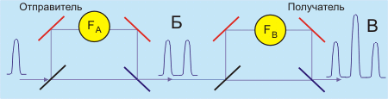
Реализация алгоритма B92
Отправитель определяет углы фазового сдвига, соответствующие логическому
нулю и единице (F_{A}=π/2), а приемник задает свои фазовые сдвиги для логического
нуля (F_{B}=3π/2) и единицы (F_{B}=π).
Вероятность того, что фотон, посланный отправителем, будет детектирован
получателем равна P_{D} = cos²{(F_{A} - F_{B})/2}

Slide 41
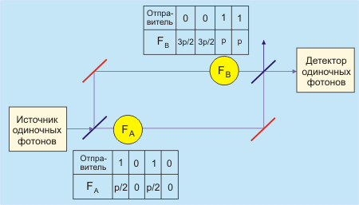
Лучших характеристик можно достичь, мультиплексируя оба пути фотонов в одно волокно
Практические измерения для транспортного кабеля длиной 14 км показали эффективность генерации бита ключа на уровне 2,2 10⁻³ при частоте ошибок (BER) около 1,2%.

